Slide 1
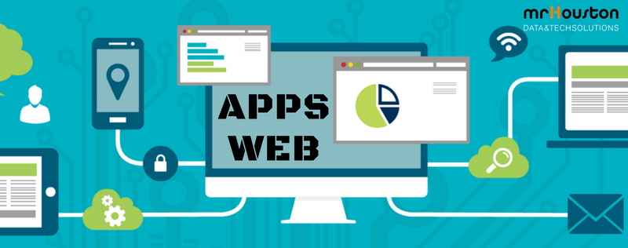

Conceptos sobre Aplicaciones web

Slide 2
ÍNDICE
1. Evolución de la web e internet. 1.5. Web 3.0 (Semántica) y Web Sintáctica
1.1. Internet 1.5.1. Web semántica y metadatos
1.2. Web 1.0 1.5.2. URIS identificadores uniformes
1.2. Web 1.0(2) de recursos
1.3. Web 2.0 1.6. Web 4.0
1.3.1. ¿Qué es un CMS? 2. ¿Que es una aplicación web?
1.3.1. ¿Que es un CMS?(2) 2.1. ¿Que es una aplicación web?
1.3.2. Tecnologías de la web 2.0 2.2. ¿Que es una aplicación web?
1.3.2.1. AJAX Asynchronous JavaScript and XML desventajas
1.3.2.2. Blogs, Wiki y RRSS 3. Funcionamiento de una aplicación web
1.4. Aplicaciones Web 1.0 vs 2.0 3.1. Funcionamiento del lado cliente
3.2. Funcionamiento del lado servidor
4. Creación de aplicaciones web

Slide 3
1.Evolución de la web e internet
1957
Agencia de proyectos de investigaciones avanzadas.
1967
Hombre llega a la luna. Marca el inicio de las comunicaciones globales.
1969
ARPA crea ARPAnet
1990
Aparece MILNET: Caracter militar y INTERNET: Orientado al mundo académico...

Slide 4
1.1. Internet
Internet
Red de computadoras formadas por muchas redes independientes.
Conferencias
Con internet utilizamos
News
Correo Electrónico
World Wile Web
FTP
Buscador

Slide 5
1.2. Web 1.0
En 1991 Tim Berners Lee crea la Word Wide Web más conocida como WWW. Propuso un sistema de hipertexto para compartir documentos HyperText Markup Languague. La Web 1.0 es un sistema basado en hipertexto y nos permite clasificar información.
Funciona por hipertexto y gráficos e incluye efectos multimedios.
Considerado como el acceso más sencillo a la información de internet.
Enlaza páginas localizadas en la red sin importar su ubicación.
Protocolos de internet:
Http: Protocolo de transferencia de hipertexto.
Html: Formato hipertextual y hipergráfico para publicar documentos en la red.

Slide 6
1.2. Web 1.0(2)
Las características de la web 1.0 son:
Pocos productores de contenidos.
Muchos lectores de estos contenidos.
Páginas estáticas.
La actualización de los sitios no se realiza de forma periódica.
Sitios direccionales y no colaborativos.
Los usuarios son lectores consumidores.
Interacción mínima reducida a formularios de contacto, inscripción boletines, etc.

Slide 7
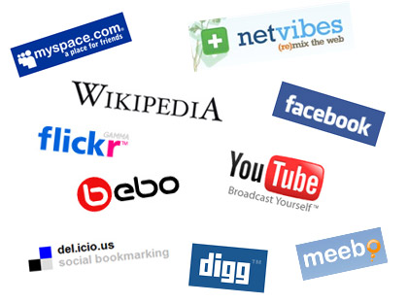
1.3. Web 2.0
La Web 2.0 es la segunda generación de Web que se basa en comunidades de usuarios.
Se basa en una web informativa creada para expertos a una web social donde cualquier persona puede participar fácilmente.
Aparecen aplicaciones web muy potentes y que son sencillas de manejar enfocadas en el usuario final, su desarrollo se basa en CMS (Sistemas de Gestión de Contenidos).

Slide 8
1.3.1. ¿Qué es un CMS?
Un Sistema de Gestión de Contenidos nos va a permitir la creación y administración de contenidos principalmente páginas web.
Consiste en una interfaz que controla una o varias bases de datos donde se aloja el contenido.
Evolución de los CMS:
Páginas estáticas(HTML): Edición a mano y dificil de actualizar
Páginas dinámicas(CGI): Poca flexibilidad.
Páginas dinámicas(PHP, ASP, Java): Gran Flexibilidad.

Slide 9
1.3.1. ¿Qué es un CMS?(2)
Las características de la Web 2.0 son:
El usuario es el centro ya que es el que crea y el que comparte.
Participación: Conocimiento compartido a base de la suma de esfuerzos individuales, cuantos mas usuarios mayor utilidad del servicio.
Usabilidad: No es necesario grandes conocimientos para crear un espacio en internet para que puedan acceder otros usuarios.

Slide 10
1.3.2 Tecnologías de la Web 2.0
1.3.2.1 AJAX Asynchronous Javascript and XML
AJAX: Es una técnica de desarrollo web que combina varias tecnologías consiguiendo navegación más fácil.
XHTML O HTML Y CSS: Presentación de datos.
Tecnologías empleadas
XMLHttpRequest: Recuperación y envío de datos.
Document Object Model(DOM): Mostrar e interactuar con la información.
XML Y XLST: Intercambiar y manipular datos con el servidor web.
Javascript: Nexo de unión.

Slide 11
1.3.2.2. Blogs Wiki y RSS
Los blogs son espacios de web donde los autores escriben cronológicamente artículos y las personas que lo leen dejan comentarios, son sitios web actualizados que recopilan textos o artículos de uno o varios autores.
Existen weblogs de tipo personal, periodístico, empresariales, etc…
Un Wiki es una colección de páginas hipertexto que las visitan y puede ser editadas por cualquiera en cualquier momento, básicamente es un editor de texto que permite que sus contenidos sean escritos de forma colaborativa a través de un navegador.
RRSS Really Simple Sindication es un formato que permite que unos programas llamados agregadores presenten el contenido de una página web sin necesidad de visitarla.

Slide 12
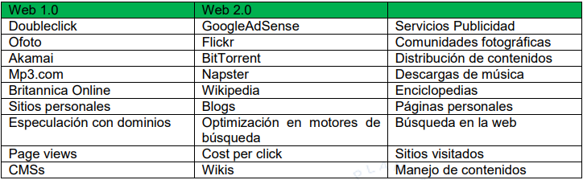
1.4. Aplicaciones Web 1.0 vs 2.0

Slide 13
1.5. Web 3.0 (Semántica) y Web Sintáctica
La web actual es útil porque podemos comprenderla. Está compuesta de documentos HTML en lenguaje natural y multimedia.
Web sintáctica es un conjunto de recursos enlazados entre sí.
Caracterizado por
No se enlazan con la totalidad de páginas existentes.
Escasa precisión de resultados.
Alta sensibilidad al vocabulario empleado en la busqueda.

Slide 14

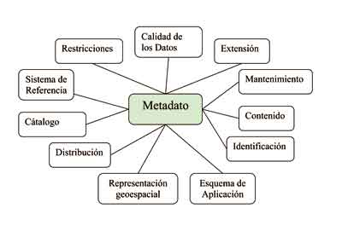
1.5.1. Web Semántica y Metadatos
La Web Semántica añade a la web sintáctica la semántica que le falta para crear un entorno en donde podemos acceder a la información que necesitamos de un modo exacto y completo. Facilitación de la información y se resuelven los problemas de interoperabilidad entre aplicaciones.
Los Metadatos son datos sobre datos que identifican y direccionan la información electrónica dispersa y representan la descripción bibliográfica de recursos electrónicos.

Slide 15
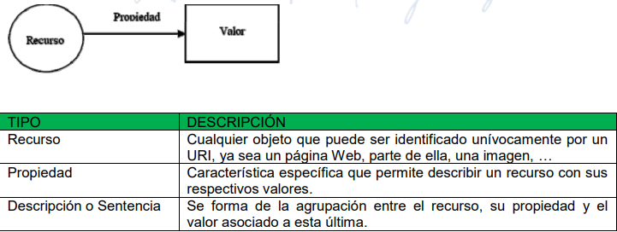
1.5.4. Uri’s identificadores uniformes de recursos
URL es una dirección mediante la cual accedemos a un recurso a través de internet. URI es un identificador al que un grupo de personas lo convierten en sujeto o predicado de cualquier sentencia a RDF articulando formas de comunicación.

Slide 16
1.6. Web 4.0
La Web 4.0 es la época de la inteligencia ya que este tipo de web sabe lo que queremos, lo que nos gusta y nos lo ofrece de forma natural ya que al hablar de algo en concreto nos escucha y nos lo ofrece.
Un ejemplo de Web 4.0 es Siri, Cortana que son asistentes virtuales.
Imagina que nuestro móvil solo con decirle reserva el pan o la compra que hacemos habitualmente y solo tenemos que ir a recogerlo, esto sería por que la red sabrá donde hacemos la compra habitualmente.
Esto supondría peleas comerciales entre empresas y los gobiernos por el dominio de ese mercado, privacidad incluso definirán el concepto mismo de privacidad.
La web 4.0 puede ser un gran paso para que las tareas del día a día se hagan solas.

Slide 17
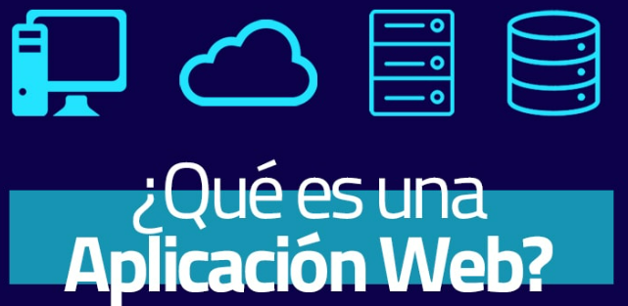
2. ¿Qué es una aplicación web?
Aplicación web es una aplicación informática creada para ser visualizada por un navegador, por ejemplo, Gmail, Google Maps, etc…
Las ventajas que tienen sobre las aplicaciones informáticas de escritorio son:
Ausencia de costes de actualización.
Datos centralizados: No solo aloja páginas web, también datos.
Ausencia de instalación.
Actualizar constantemente.
Movilidad.
Gran compatibilidad.
Requerimientos mínimos en el cliente
Fácil de manejar
Fáciles de manejar para el usuario.

Slide 18
2.1. ¿Qué es una aplicación Web? Desventajas
Aplicación Web
Tiene desventajas
Menor Potencia
Infrautilización de hardware
Requieren conectividad a internet para su funcionamiento

Slide 19
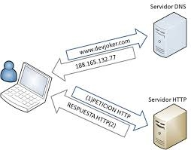
3. Funcionamiento de una aplicación Web
Se pueden utilizar diversos lenguajes y tecnologías, hay 2 estrategias:
Lenguajes y tecnologías en el lado del cliente: Se trata de los elementos que se incorporan con el HTML y necesitan ser interpretados en el navegador de ese usuario.
Lenguajes y tecnologías en el lado del servidor: Se trata de aplicaciones que ya están creadas con lenguajes y elementos que se interpretan en el servidor que aloja la aplicación.

Slide 20
3.1. Funcionamiento en el lado cliente
CSS
Permite cambiar la apariencia de una página web.
Javascript
Código se puede incluir directamente en la página web.
Flash
Se incrusta mediante una etiqueta HTEM que hace referencia a SWF el que contiene código flash.
Silverlight
Semejante a Flash pero requiere también un plugin.
Applets de java
Se incrusta mediante etiqueta HTML y hace referencia a un archivo que tiene código java.

Slide 21
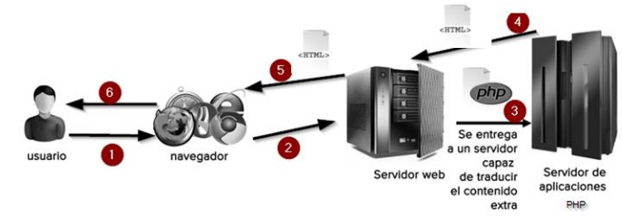
3.2 Funcionamiento en el lado servidor
1.Petición.
2.Petición HTTP al servidor web.
3.El servidor encuentra la página web con sus dichos componentes.
4.El servidor de aplicaciones traduce el código y entrega la traducción entendible para el navegador.
5.El resultado se envía al navegador.
6.El navegador interpreta el código y lo muestra al usuario.

Slide 22
4. Creación de aplicaciones web
Servidores web
Un servidor web es una máquina que es capaz de interpretar peticiones web realizadas con el protocolo http y https y devolver el resultado de la petición.
Servidores de aplicaciones web
Solo interpretan peticiones http, no descifran el código de los documentos que entregan, esta tarea la realiza el cliente que hizo la petición.
Son los encargados de traducir instrucciones hechas en lenguajes del lado del servidor y entregar el resultado de esa traducción al servidor web.
Trabajan en conjunto con los servidores web para que este proceso sea transparente al usuario.
Son simplemente módulos software que se añaden al servidor web de modo que los términos servidor web y servidor de aplicaciones web se confunden.

Slide 23
4.1 Arquitectura de 3 niveles
Tiene 3 capas
Capa de Presentación
Capa Lógica
Capa de negocio
Se encarga de presentar la información al usuario
Gestiona el funcionamiento de la aplicación
Es la que contiene la información empresarial.

Slide 24
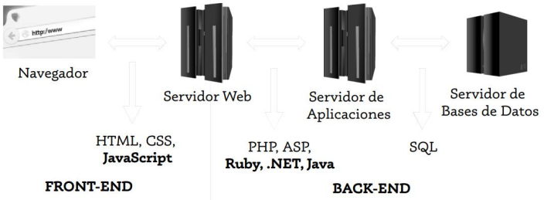
4.2. Programación Back-end y Front-end
Front-end: Es la parte del desarrollo que se encarga de la apariencia final de la aplicación que ve el usuario, es decir, es la interfaz del usuario.
Las personas que se encargan de esto son las que diseñan las maquetas usando Adobe Photoshop y también del HTML y CSS como JavaScript.
Back-end: Se encarga de realizar la parte de la aplicación que se oculta al usuario, usan lenguajes del lado del servidor y de base de datos, se encarga de que funcione correctamente la aplicación.

Slide 25
4.3 Paradigma MVC
Modelo
Asocia la información de la capa de negocio a su formato entendible por el lenguaje y tecnología.
Vista
Encargada de definir la interfaz de usuario.
Controlador
Maneja las peticiones del usuario y de comunicar las capas anteriores para que obtengan lo necesario de la petición.

Slide 26
FIN

